Slide 1
Избранные главы информатики
Лекция 8

Slide 2
ООП и классы в Python
Классы
Наследование
Метаклассы
Примеси
Notes:
Объектно-ориентированное программирование - методология (парадигма) программирования, основанная на представлении программы в виде совокупности объектов, каждый из которых является экземпляром определенного класса, а классы образуют иерархию наследования.
В программе при этом в качестве основных логических конструктивных элементов используются объекты

Slide 3
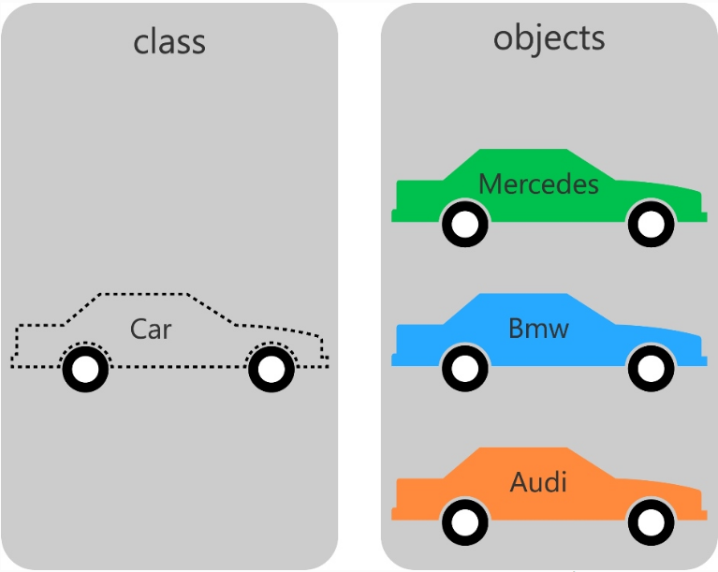
Классы
Класс (англ. Class): абстракция реального мира (обобщенный шаблон), специальный тип данных; класс описывает свойства и методы, которые могут быть доступны у подобных объектов;
Объект (англ. Object) (экземпляр класса, англ. Class Instance): частный случай класса.
Notes:
Python - полностью объектно-ориентированный язык, где любое значение является объектом, т.е. экземпляром конкретного класса. Например, число 5 или строка "python" являются объектами, экземплярами классов int и str соответственно.
Python позволяет не только использовать имеющиеся классы, но и создавать собственные, которые могут использоваться как любые встроенные типы данных. Поддержка классов в Python реализована на основе синтаксиса и семантики языков программирования C++ и Modula-3 (один из потомков языка Паскаль).
Большинство классов содержат в себе (инкапсулируют) не только поля (данные), но и методы
Доступ к члену класса можно получить через '.'. Например, класс str хранит строки символов Юникода в виде данных и поддерживает методы, такие как str.count().

Slide 4
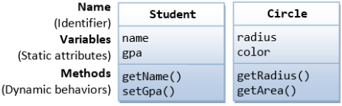
Классы
Notes:
Набор полей и методов определяет интерфейс класса - способ взаимодействия с классом произвольного кода программы.
для имен классов используйте регистр ВерблюжийРегистр (англ. CamelCase): MyPoint, UserBankAccount;
используйте строки документации.
Поле (англ. Data Member / Variable / Field): переменная, привязанная к классу;
Метод (англ. Method): действие (функция), которую можно проводить над классом.

Slide 5



Создание и использование класса
# создание объекта a класса A
Notes:
Создание класса начинается с ключевого слова class и указания имени класса
Можно создать экземпляры этого класса и добавить экземплярам атрибуты
Класс (class) - пользовательский тип описывающий объект.
На основе классов создаются объекты (экземпляры, class instance).
Обозначаются ключевым словом class.
В Python классы также являются объектами.
Про определение класса¶
Тело класcа - последовательность выражений.
Класс задаётся путём описания выражений внутри его.
В круглых скобках указывается предок.
Класс создаётся после последовательного выполнения выражений: обычно это тела функций, иногда поля класса.
Тело класса задаёт локальное пространство имён для определённых в нём объектов.
После выполнения тела класса - он создаётся и связывается с переменной указанной в его имени.

Slide 6
Классы – создание объекта и доступ к полям и методам
a = A() – создание объекта класса
(имя_объекта = имя_класса())
"Экземпляр класса str".count(" ") # 2
Notes:
Доступ к полям и методам осуществляется через указание объекта, например, в Python, используя точку
Классы как объекты¶
Поддерживают две основных операции:
Доступ к полям и методам - через точку по имени.
создание объекта класса - с помощью круглых скобок, как вызов функции.
Результатом создания объекта является экземпляр класса.
Типичный сценарий написания объектно-ориентированной программы:
Создание одного или нескольких классов (или поиск подходящих существующих).
Создание произвольного количества экземпляров классов (инстанцирование) - объектов.
Изменение полей и вызов методов созданных объектов.
Именно создание экземпляра класса происходит каждый раз при создании списков, словарей и т.д. на основании соответствующего абстрактного типа данных, предусмотренного разработчиками Python.

Slide 7
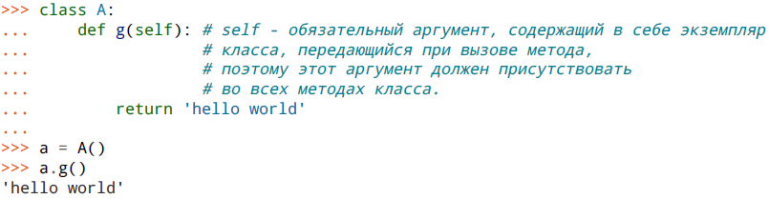
Создание и использование класса
Notes:
Экземпляры классов
Поддерживают обращение к аттрибуту.
Аттрибуты могут быть данными и методами.
Методы != функции.
Все аттрибуты, которые являются функциями, при создании класса задают соответствующий метод.
Экземплярный метод записывается по аналогии с функцией
Но должен иметь явно указанный первый аргумент self
self - аналог this из других языков, представляет конкретный объект класса.
Вызывается через оператор точка для конкретного объекта.
Можно явно вызвать от класса и передать объект первым аргументом.

Slide 8


Статические и динамические атрибуты класса
Notes:
класс может содержать атрибуты и методы. Атрибут может быть статическим и динамическим (уровня объекта класса). Суть в том, что для работы со статическим атрибутом, вам не нужно создавать экземпляр класса, а для работы с динамическим – нужно.
атрибут default_color – это статический атрибут, и доступ к нему, как было сказано выше, можно получить не создавая объект класса Rectangle.

Slide 9


Статические и динамические атрибуты класса
Notes:
width и height – это динамические атрибуты, при их создании было использовано ключевое слово self.
Для доступа к width и height предварительно нужно создать объект класса Rectangle:

Slide 10
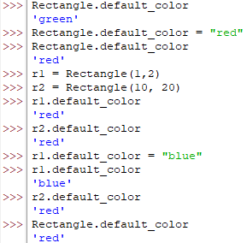
Статические и динамические атрибуты класса
Напрямую работать с атрибутами – не очень хорошая идея, лучше для этого использовать свойства
Notes:
Проверим ещё раз значение атрибута default_color
Присвоим ему новое значение
Создадим два объекта класса Rectangle и проверим, что default_color у них совпадает
Если поменять значение default_color через имя класса Rectangle, то все будет ожидаемо: у объектов r1 и r2 это значение изменится, но если поменять его через экземпляр класса, то у экземпляра будет создан атрибут с таким же именем как статический, а доступ к последнему будет потерян:
Меняем default_color через r1
При этом у r2 остается значение статического атрибута
Вообще напрямую работать с атрибутами – не очень хорошая идея, лучше для этого использовать свойства.

Slide 11
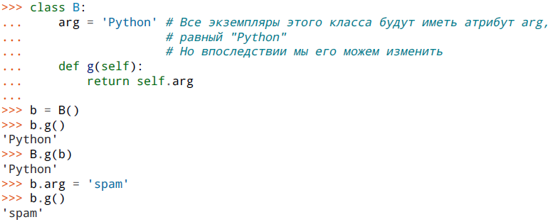
Статические и динамические атрибуты класса
Notes:
Классам можно указывать аттрибуты, которые будут доступны из всех объектов этого класса.
При изменении аттрибутов класса изменения видны и из объектов этого класса.
Если присвоить значение по имени аттрибута класса объекту класса, то аттрибут класса в этом объекте закроется полем объекта.
Важно различать понятия аттрибут класса и поле объекта.

Slide 12

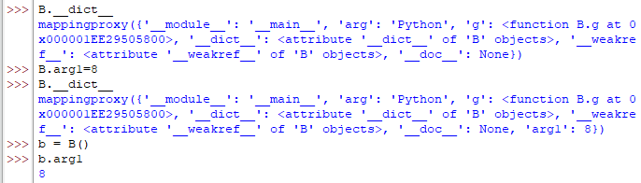
Статические и динамические атрибуты класса – атрибут __dict__
Notes:
Все пользовательские атрибуты сохраняются в атрибуте __dict__, который является словарем.
https://proglib.io/p/python-oop

Slide 13
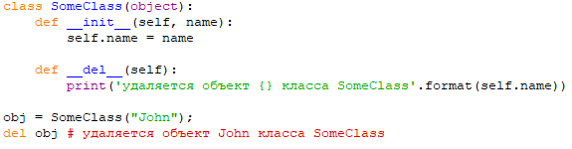
Деструктор – метод __del__
Notes:
На практике деструктор используется редко, в основном для тех ресурсов, которые требуют явного освобождения памяти при удалении объекта. Не следует совершать в нем сложные вычисления.
https://proglib.io/p/python-oop

Slide 14
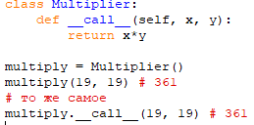
Объект как функция - метод __call__
Notes:
Объект класса может имитировать стандартную функцию, то есть при желании его можно "вызвать" с параметрами. За эту возможность отвечает специальный метод __call__:
https://proglib.io/p/python-oop

Slide 15
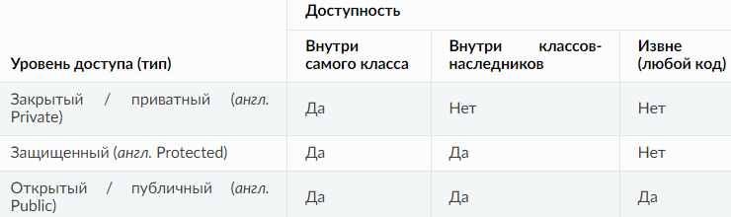
Классы - область видимости
Notes:
Как поля так и методы могут иметь разный уровень доступа - область видимости (англ. Scope)
Еще одним понятием, относящимся к классу, является виртуальность метода. Если метод объявлен как виртуальный - он может быть переопределен (изменено поведение метода) в классах-наследниках.
В Python все атрибуты класса являются общедоступными (в терминологии C++, публичными), а все методы виртуальными (переопределяемыми).

Slide 16
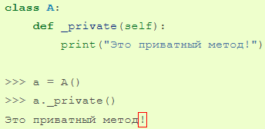
Инкапсуляция
Notes:
Инкапсуляция — ограничение доступа к составляющим объект компонентам (методам и переменным). Инкапсуляция делает некоторые из компонент доступными только внутри класса.
Инкапсуляция в Python работает лишь на уровне соглашения между программистами о том, какие атрибуты являются общедоступными, а какие — внутренними.
Одиночное подчеркивание в начале имени атрибута говорит о том, что переменная или метод не предназначен для использования вне методов класса, однако атрибут доступен по этому имени.

Slide 17
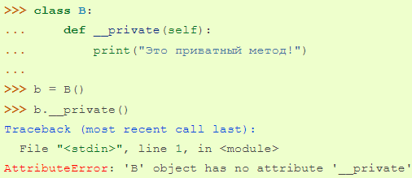

Инкапсуляция
Notes:
Двойное подчеркивание в начале имени атрибута даёт большую защиту: атрибут становится недоступным по этому имени.
Однако полностью это не защищает, так как атрибут всё равно остаётся доступным под именем _ИмяКласса__ИмяАтрибута:

Slide 18
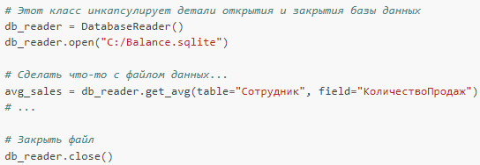
Инкапсуляция
Notes:
За счет принципа инкапсуляции язык может скрывать некоторые детали реализации от пользователя объекта
Класс DatabaseReader инкапсулирует внутренние детали нахождения, загрузки, манипуляций и закрытия файла данных. Нет необходимости беспокоиться о многочисленных строках кода, которые работают «за кулисами», чтобы использовать класс в своем приложении. Все, что потребуется — это создать экземпляр класса и отправить ему соответствующие сообщения (например, “открыть файл по имени Balance.sqlite, расположенный на диске С:\”).
Концепция инкапсуляции вращается вокруг принципа, гласящего, что внутренние данные объекта не должны быть напрямую доступны через экземпляр объекта. Вместо этого данные класса определяются как закрытые. Если вызывающий код желает изменить состояние объекта, то должен делать непрямо через открытые методы. Этот принцип переплетается с идеей защиты данных - «внешний мир» должен попросить о возможности изменения или получения лежащего в основе объекта значения.

Slide 19
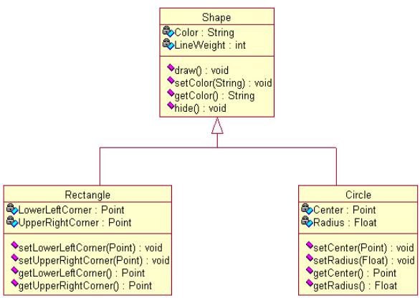
Наследование
Создание класса с указанием его родителя :
class имя_класса(имя_родителя1, [имя_родителя2,…, имя_родителя_n])
Notes:
Наследование — аспект ООП, облегчающий повторное использование кода. Принцип наследования встречается в повседневной жизни - мы группируем объекты по какому-то признаку (форме, дизайну и т.д.).
Например:
диван похож на кресло, но позволяет уместить больше 1 человека;
оптический привод в компьютере выполняет запись информации на определенный носитель, как и кассетный проигрыватель;
каждый автомобиль имеет свои «внутренности», однако предоставляет общий интерфейс (руль, педали, определенная коробка передач), и нет необходимости изучать каждый автомобиль отдельно для того, чтобы им пользоваться.
Принцип наследования в языке программирования позволяет строить новые определения классов на основе существующих. Наследование позволяет расширять поведение базового класса (родительского или суперкласса), наследуя его основную функциональность в производном подклассе (дочернем классе или подклассе).
Прочесть диаграмму можно следующим образом:
классы Прямоугольник (Rectangle) и Окружность (Circle) являются Фигурой (Shape) (дочерними классами);
фигура (Shape) имеет следующие характеристики (и ими обладают все дочерние классы!): поля - цвет, толщина линии и методы - отрисовка(), очистка();
дочерние классы имеют дополнительные характеристики (расширяя унаследованный класс Фигура): например, Rectangle - координаты верхнего левого и нижнего правого углов, а Circle - радиус.
При наличии классов, связанных этой формой наследования, между типами устанавливается отношение “является”.

Slide 20
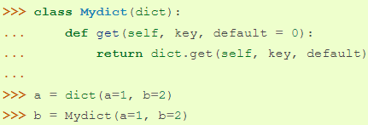
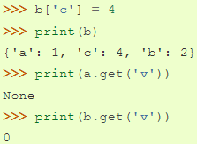
Наследование
Notes:
Наследование подразумевает то, что дочерний класс содержит все атрибуты родительского класса, при этом некоторые из них могут быть переопределены или добавлены в дочернем. Например, мы можем создать свой класс, похожий на словарь
Класс Mydict ведёт себя точно так же, как и словарь, за исключением того, что метод get по умолчанию возвращает не None, а 0.

Slide 21

Полиморфизм
Notes:
Полиморфизм - разное поведение одного и того же метода в разных классах. Например, мы можем сложить два числа, и можем сложить две строки. При этом получим разный результат, так как числа и строки являются разными классами.

Slide 22
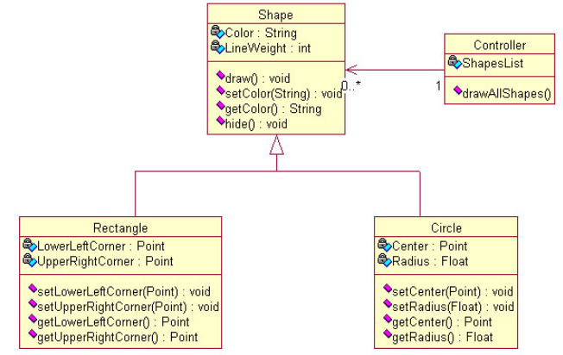
Полиморфизм
Notes:
Полиморфизм обозначает способность языка трактовать связанные объекты в сходной манере. В частности, этот принцип ООП позволяет базовому классу определять набор членов, которые доступны всем наследникам.
Когда класс наследуется от базового класса, при определенных условиях он может переопределить методы базового класса. В любом случае, когда производные классы переопределяют члены, определенные в базовом классе, они по существу переопределяют свою реакцию на один и тот же запрос.
В классе Shape определен метод draw(), отвечающий за отрисовку фигуры. Учитывая, что каждая фигура должна рисовать себя уникальным образом, подклассы (такие как Rectangle и Circle) должны реализовать этот метод по своему усмотрению так, что вызов draw() на объекте Circle приведет к рисованию круга, а вызов draw() на объекте Rectangle - к рисованию прямоугольника.
Объект Controller содержит список фигур ShapesList, в котором могут содержаться как прямоугольники, так и окружности. Реализовать метод отрисовки всех фигур drawAllShapes() можно 2 способами: в процедурном стиле и объектно-ориентированном

Slide 23
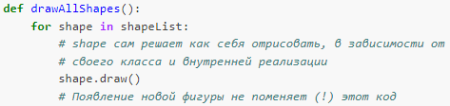
Полиморфизм
Notes:
Возможный код drawAllShapes() (процедурный подход)
# Предположим, что в процедурном подходе информация о фигуре
# хранится в словаре с соответствующими ключами и указанием типа, например,
# {'x1': 5, 'y1': 0, 'x2': 3, 'y2': 6, 'type': "Прямоугольник"} для прямоугольника
def drawAllShapes():
for shape in shapeList:
if shape["type"] == "Прямоугольник":
draw_rectangle(shape["x1"], shape["y1"], shape["x2"], shape["y2"])
elif shape["type"] == "Окружность":
draw_circle(shape["x"], shape["y"], shape["r"])
# И так для каждой новой фигуры
# А еще может быть много операций: масштабирование, пермещение...

Slide 24
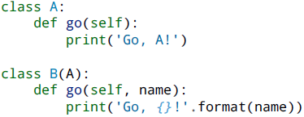
Полиморфизм – перегрузка операторов
Notes:
Перегрузка операторов — один из способов реализации полиморфизма, когда мы можем задать свою реализацию какого-либо метода в своём классе.
Например, у нас есть два класса:
В данном примере класс B наследует класс A, но переопределяет метод go, поэтому он имеет мало общего с аналогичным методом класса A.

Slide 25
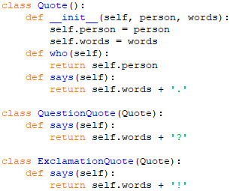
Полиморфизм – перегрузка операторов
Notes:
реализация полиморфизма — это значит, что одна операция может быть произведена над разными объектами независимо от их класса.
Используем уже знакомый нам инициализатор __init__() для всех трех классов Quote, но добавим две новые функции:
 who() возвращает значение сохраненной строки person;
 says() возвращает сохраненную строку words, имеющую особую пунктуацию.

Slide 26
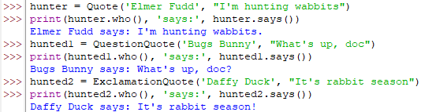
Полиморфизм – перегрузка операторов
Notes:
Мы не меняли способ инициализации классов QuestionQuote и ExclamationQuote, поэтому не перегружали их методы __init__(). Далее Python автоматически вызывает метод __init__() родительского класса Quote, чтобы сохранить переменные объекта person и words. Поэтому мы можем получить доступ к атрибуту self.words в объектах, созданных с помощью подклассов QuestionQuote и ExclamationQuote.
Три разные версии метода says() обеспечивают разное поведение трех классов.

Slide 27
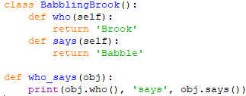
Полиморфизм – “утиная” типизация
Notes:
Python пошел немного дальше и позволяет вам вызывать методы who() и says() для любых объектов, включающих эти методы. Определим класс BabblingBrook, который не имеет никакого отношения к нашим охотнику и его жертвам (наследникам класса Quote), созданным ранее:

Slide 28
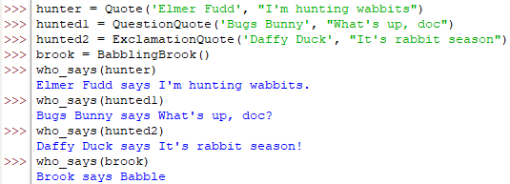
Полиморфизм – “утиная” типизация
Notes:
запустим методы who() и says() разных объектов, один из которых (brook) совершенно не связан с остальными
Такое поведение иногда называется утиной типизацией благодаря старой поговорке «Если нечто выглядит как утка, плавает как утка и крякает как утка, то это, вероятно, утка и есть».

Slide 29
Специальные методы
Методы, имена которых обрамляются __, Python трактует как специальные, например, __init__ (инициализация) или __str__ (строковое представление). Специальные методы, как правило, идут первыми при объявлении класса.
Notes:
При создании экземпляра класса, как правило, требуется проводить его инициализацию (например, устанавливать начальные значения полей), для чего в Python предназначен специальный метод __init__ . В ряде языков программирования близкий по смыслу к __init__ метод называется «конструктором» (англ. Constructor).

Slide 30
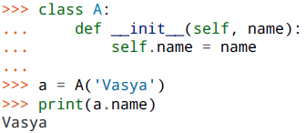
Специальные методы – инициализация класса __init__
Notes:
__init__() — это особое имя метода, который инициализирует отдельный объект ((например, устанавливает начальные значения полей)) с помощью определения его класса. Аргумент self указывает на сам объект.
Когда вы указываете __init__() в определении класса, его первым параметром должен быть объект self. Несмотря на то что в Python self не является зарезервированным словом, оно применяется довольно часто.
a = A(‘Vasja’)
Эта строка кода делает следующее:
выполняет поиск определения класса A;
инстанцирует (создает) новый объект в памяти;
вызывает метод объекта __init__, передавая только что созданный объект под именем self и другой аргумент (‘Vasja') в качестве значения параметра name;
сохраняет в объекте значение переменной name;
возвращает новый объект;
прикрепляет к объекту имя a.
name, которое мы передали, было сохранено как атрибут объекта.
внутри определения класса A вы получаете доступ к атрибуту name с помощью конструкции self.name
Когда вы создаете реальный объект вроде a, то ссылаетесь на этот атрибут как a.name.
Не обязательно иметь метод __init__ в описании каждого класса, он используется для того, чтобы различать объекты одного класса.

Slide 31
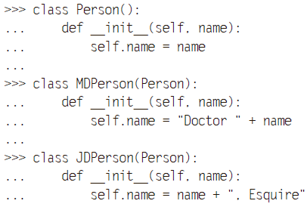
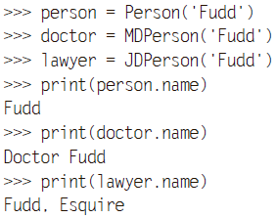
Специальные методы – перегрузка __init__
Notes:
Создадим подклассы, которые представляют докторов (MDPerson) и адвокатов (JDPerson):
В этих случаях метод инициализации __init__() принимает те же аргументы, что и родительский класс Person, но внутри объекта сохраняет значение переменной name разными способами:

Slide 32


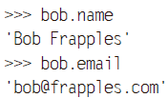
Ключевое слово super()
Notes:
Метод super() используется, если вам нужно вызвать оригинальный метод родительского класса . Используйте метод super(), когда потомок делает что-то самостоятельно, но ему все еще нужно что-то от предка
Когда вы определяете метод __init__() для своего класса, вы заменяете метод __init__() родительского класса, который больше не вызывается автоматически. В результате вам нужно вызывать его явно. Происходит следующее.
Метод super() получает определение родительского класса Person.
Метод __init__() вызывает метод Person.__init__(). Последний заботится о том, чтобы передать аргумент self суперклассу, поэтому вам нужно лишь передать опциональные аргументы. В нашем случае единственным аргументом класса Person() будет name.
Строка self.email = email — это новый код, который отличает класс EmailPerson от класса Person.
Мы использовали метод super(), чтобы создать объект, который работает примерно так же, как и объект класса Person. Есть и другое преимущество: если определение класса Person в будущем изменится, с помощью метода super() мы сможем гарантировать, что атрибуты и методы, которые класс EmailPerson наследует от класса Person, отреагируют на изменения.

Slide 33

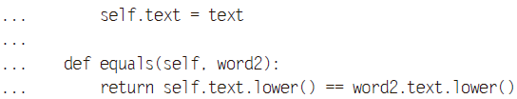



Сравнение без специального метода
Notes:
есть простой класс Word и вы хотите написать для него метод equals(), который сравнивает два слова, игнорируя регистр. Так и есть, объект класса Word, содержащий значение 'ha', будет считаться равным другому объекту, который содержит значение 'HA'.

Slide 34
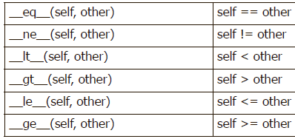
Специальные (магические) методы – для сравнения

Slide 35
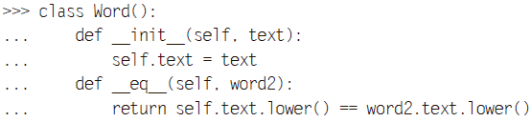
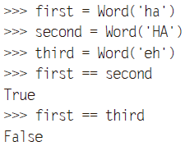
Специальные методы – оператор сравнения __eq__
Notes:
есть простой класс Word и вы хотите написать для него метод equals(), который сравнивает два слова, игнорируя регистр. Так и есть, объект класса Word, содержащий значение 'ha', будет считаться равным другому объекту, который содержит значение 'HA'.

Slide 36
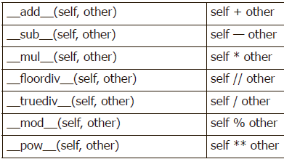
Специальные (магические) методы – для вычислений
Notes:
Не обязательно использовать математические операторы вроде + (магический метод __add__()) и – (магический метод __sub__()) только для работы с числами. Например, строковые объекты используют + для конкатенации и * для дуплицирования. Существует множество других методов, задокументированных онлайн по адресу http://bit.ly/pydocs-smn.

Slide 37
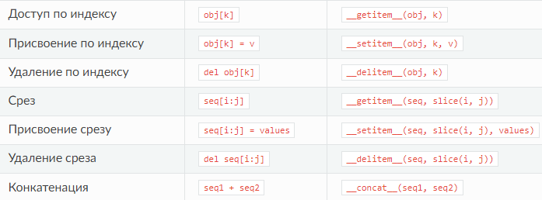
Специальные (магические) методы – индексация и срезы

Slide 38
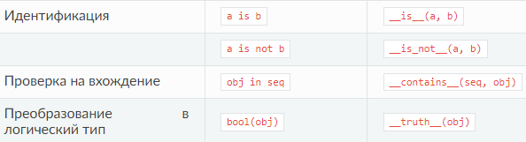
Специальные (магические) методы

Slide 39

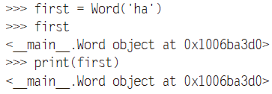
Специальные (магические) методы
Notes:
Вы можете обнаружить, что, помимо __init__(), часто пользуетесь методом __str__(). Он нужен для того, чтобы выводить данные на экран. Этот метод используется методами print(), str() и строками форматирования.
Интерактивный интерпретатор применяет функцию __repr__() для того, чтобы выводить на экран переменные.
Если вы не определите хотя бы один из этих методов, то увидите на экране ваш объект, преобразованный в строку по умолчанию:

Slide 40
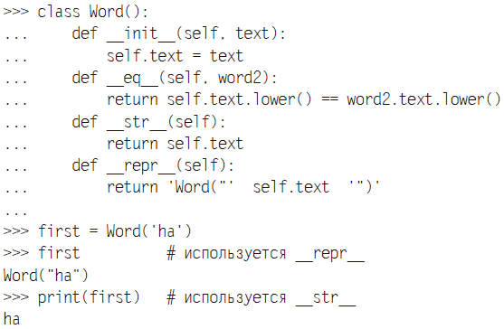
Специальные (магические) методы
Notes:
Добавим в класс Word методы __str__() и __repr__(), чтобы он лучше смотрелся

Slide 41
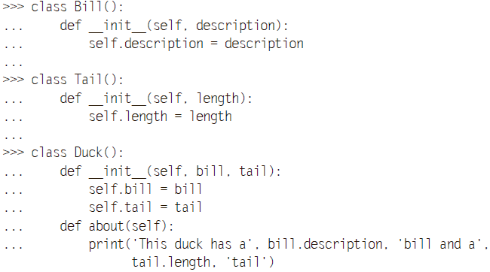
Композиция (агрегирование)
Композиция – это концепция, которая моделирует отношения. Она позволяет создавать сложные типы, комбинируя объекты других типов. Это означает, что класс может содержать объект другого класса .
Notes:
композиция или агрегирование (когда x имеет y) . Утка является птицей, но имеет хвост. Хвост не похож на утку, он является частью утки. В следующем примере создадим объекты bill и tail и предоставим их новому объекту duck:

Slide 42
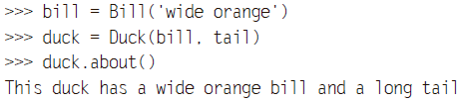
Композиция (агрегирование)
Notes:
композиция или агрегирование (когда x имеет y) . Утка является птицей, но имеет хвост. Хвост не похож на утку, он является частью утки. В следующем примере создадим объекты bill и tail и предоставим их новому объекту duck:

Slide 43
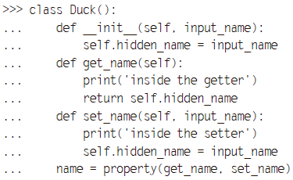
Геттеры и сеттеры
Notes:
В Python геттеры и сеттеры не нужны, поскольку все атрибуты и методы являются открытыми, а от вас ожидается примерное поведение. Если прямой доступ к атрибутам заставляет вас нервничать, вы, конечно, можете написать геттеры и сеттеры более характерным для Python способом — используйте свойства.
В этом примере мы определим класс Duck, имеющий один атрибут hidden_name.
Мы не хотим, чтобы люди обращались к атрибуту напрямую, поэтому определим два метода: геттер (get_name()) и сеттер (set_name()). Добавлено выражение print() в каждый из них, чтобы показать момент его вызова. Наконец, мы определим эти методы как свойства атрибута name
Новые методы действуют как обычные геттеры и сеттеры до последней строки, где они указываются как свойства атрибута name.
Первый аргумент функции property() — это геттер, а второй — это сеттер.
Встроенная функция property() позволяет вам превращать атрибуты класса в свойства или управляемые атрибуты.

Slide 44
Геттеры и сеттеры
property(fget=None, fset=None, fdel=None, doc=None)
АРГУМЕНТ | ОПИСАНИЕ
fget | Функция, возвращающая значение управляемого атрибута
fset | Функция, позволяющая установить значение управляемого атрибута
fdel | Функция для определения того, как управляемый атрибут обрабатывает удаление
doc | Строка, представляющая docstring свойства
Notes:
С помощью property() вы можете присоединить геттеры и сеттеры к атрибутам класса. Это даст возможность обрабатывать внутреннюю реализацию этого атрибута, не раскрывая геттеры и сеттеры в вашем API. Вы также можете указать способ управления удалением атрибута и предоставить соответствующую строку документации для ваших свойств.
Возвращаемое значение property() – это сам управляемый атрибут. Если вы обращаетесь к управляемому атрибуту, как в obj.attr, Python автоматически вызывает fget(). Если вы присваиваете атрибуту новое значение, как в obj.attr = value, Python вызывает fset(), используя входное значение в качестве аргумента. Наконец, если вы запустите оператор del obj.attr, Python автоматически вызовет fdel().
Вы можете использовать doc, чтобы предоставить соответствующую строку документации для ваших свойств. Вы и ваши коллеги-программисты сможете прочитать ее с помощью help(). Аргумент doc также полезен, когда вы работаете с редакторами кода и IDE, которые поддерживают доступ к строкам документации.
Вы можете использовать property() как функцию или как декоратор для создания ваших свойств.

Slide 45


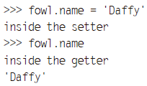
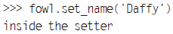
Геттеры и сеттеры
Notes:
Теперь, когда вы обращаетесь к атрибуту name любого объекта Duck, вызывается метод get_name(), который возвращает его
Вы все еще можете вызвать метод get_name() непосредственно, как обычный геттер:
Когда вы присваиваете значение атрибуту name, вызывается метод set_name():
Метод set_name() вы также можете вызвать непосредственно:

Slide 46
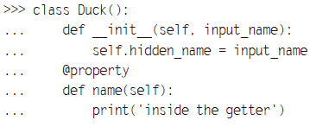
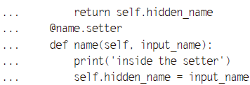
Свойства - @property
Notes:
https://pythonist.ru/property-v-python/
Свойством называется такой метод класса, работа с которым подобна работе с атрибутом. Для объявления метода свойством необходимо использовать декоратор @property.
Декораторы в Python используются повсюду. Это функции, которые принимают другую функцию в качестве аргумента и возвращают новую функцию с добавленным функционалом. С помощью декоратора вы можете присоединить операции предварительной и постобработки к существующей функции.
Важным преимуществом работы через свойства является то, что вы можете осуществлять проверку входных значений, перед тем как присвоить их атрибутам.
В следующем примере мы определим два разных метода с именем name(), предшествовать которым будут разные декораторы:
 @property, который размещается перед геттером;
 @name.setter, который размещается перед сеттером.

Slide 47
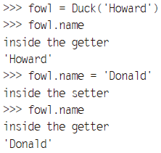
Свойства - @property
Notes:
Вы все еще можете получать доступ к атрибуту name, но в этом случае не существует видимых методов get_name() или set_name()
В обоих предыдущих примерах мы использовали свойство name, чтобы обратиться к отдельному атрибуту (в нашем случае hidden_name), который хранится внутри объекта.

Slide 48

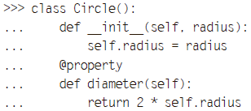



Свойства - @property
Свойство может ссылаться и на вычисляемое значение.
Notes:
Свойство может ссылаться и на вычисляемое значение. Определим класс Circle, который имеет атрибут radius и вычисляемое свойство diameter
Мы создаем объект класса Circle, задав значение его атрибута radius
Мы можем обратиться к свойству diameter точно так же, как к атрибуту вроде radius
мы можем изменить значение атрибута radius в любой момент и свойство diameter будет рассчитано на основе текущего значения атрибута radius
Если вы не укажете сеттер для атрибута, то не сможете устанавливать его значение извне. Это удобно для атрибутов, которые должны быть доступны только для чтения
У использования свойств вместо непосредственного доступа к атрибутам имеется еще одно преимущество: если вы измените определение атрибута, вам нужно будет поправить только код внутри определения класса вместо того, чтобы править все вызовы

Slide 49
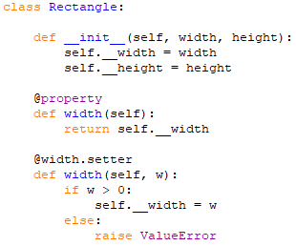
Свойства - @property
проверка входных значений, перед тем как присвоить их атрибутам
Notes:
Важным преимуществом работы через свойства является то, что вы можете осуществлять проверку входных значений, перед тем как присвоить их атрибутам.
Сделаем реализацию класса Rectangle с использованием свойств:

Slide 50
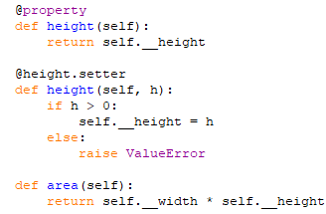
Свойства - @property

Slide 51
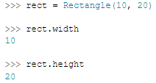
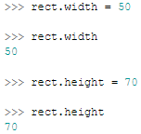

Свойства - @property

Slide 52
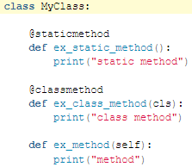
Типы методов
Статический метод - исп. декоратор @staticmethod , не исп. ни self, ни cls
Метод класса – исп. декоратор @classmethod и параметр cls
Метод объекта (экземпляра) – исп. параметр self
Notes:
Метод это функция, которая принадлежит к конкретному классу и не может быть использована отдельно от него. Например, методы строк ( count() , replace() , split() и др.) применяются только к объектам класса str (тип данных str это объекты класса str ), но не могут применяться к объектам других классов.
Согласно модели данных Python, язык предлагает три вида методов: статические, класса и экземпляра класса.
Статический и классовый метод можно вызвать, не создавая экземпляр класса, для вызова ex_method() нужен объект
Когда вы видите начальный аргумент self в методах внутри определения класса, этот метод является методом объекта(экземпляра). Такие методы вы обычно пишете при создании собственного класса. Первый параметр метода экземпляра — это self, и Python передает объект методу, когда вы его вызываете.
В противоположность ему метод класса влияет на весь класс целиком. Любое изменение, которое происходит с классом, влияет на все его объекты. Внутри определения класса декоратор @classmethod показывает, что следующая функция является методом класса. Первым параметром метода также является сам класс. Согласно традиции этот параметр называется cls, поскольку слово class является зарезервированным и не может быть использовано здесь.

Slide 53
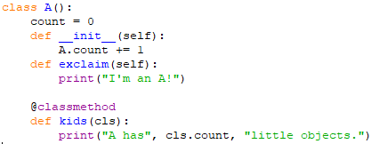

Типы методов – метод класса
Notes:
Определим метод класса для А, который будет подсчитывать количество созданных объектов:
Обратите внимание на то, что мы вызвали метод A.count (атрибут класса) вместо self.count (который является атрибутом объекта). В методе kids() мы использовали вызов cls.count, но с тем же успехом могли бы применять вызов A.count.

Slide 54

Типы методов – статический метод
Notes:
статический метод не влияет ни на классы, ни на объекты: он находится внутри класса только для удобства вместо того, чтобы располагаться где-то отдельно.
Это статический метод, перед которым располагается декоратор @staticmethod, не имеющий в качестве начального параметра ни self, ни класс class. Рассмотрим пример, который служит в качестве рекламы класса CoyoteWeapon:
Обратите внимание на то, что нам не нужно создавать объект класса CoyoteWeapon, чтобы получить доступ к этому методу.
Чаще всего метод класса используется тогда, когда нужен генерирующий метод, возвращающий объект класса.
Статические методы в основном используются как вспомогательные функции и работают с данными, которые им передаются.
Запомнить
Методы экземпляра класса получают доступ к объекту класса через параметр self и к классу через self.__class__.
Методы класса не могут получить доступ к определённому объекту класса, но имеют доступ к самому классу через cls.
Статические методы работают как обычные функции, но принадлежат области имён класса. Они не имеют доступа ни к самому классу, ни к его экземплярам.

Slide 55


Конструктор класса
__new__(cls, *args, **kwargs)
Notes:
В Python разделяют конструктор класса и метод для инициализации экземпляра класса, которые используются при создании объекта (в т.ч. классов и метаклассов):
__new__ - конструктор, вызывается непосредственно для создания объекта, редко когда нужен (если нам надо иметь контроль над созданием объекта).
__init__ - инициализатор, вызывается после создания объекта для его инициализации, в основном используется этот метод.
Конструктор класса это метод __new__(cls, *args, **kwargs), для инициализации экземпляра класса используется метод __init__(self). При этом, как вы могли заметить __new__ – это классовый метод, а __init__ таким не является. Метод __new__ редко переопределяется, чаще используется реализация от базового класса object (см. раздел Наследование), __init__ же наоборот является очень удобным способом задать параметры объекта при его создании.
Создадим реализацию класса Rectangle с измененным конструктором и инициализатором, через который задается ширина и высота прямоугольника:

Slide 56



Метаклассы
– это классы, экземпляры которых являются классами.
Notes:
https://pythonist.ru/metaklassy-v-python/#:~:text=%D0%9C%D0%B5%D1%82%D0%B0%D0%BA%D0%BB%D0%B0%D1%81%D1%81%20%D0%B2%20Python%20%E2%80%94%20%D1%8D%D1%82%D0%BE%20%D0%BA%D0%BB%D0%B0%D1%81%D1%81,%D1%80%D0%B0%D0%B1%D0%BE%D1%82%D1%8B%20%D1%81%20%D0%BA%D0%BB%D0%B0%D1%81%D1%81%D0%B0%D0%BC%D0%B8%20%D0%B2%20Python.
Напоминание - классы являются объектами !
Метакласс в Python — это класс классов, определяющий поведение класса.
Метаклассы – это классы, экземпляры которых являются классами.
Класс определяет поведение экземпляров этого класса.
Метаклассы могут применяться, среди прочего, для ведения журнала, регистрации классов во время создания и профилирования. Они кажутся довольно абстрактными понятиями, и у вас может возникнуть сомнение относительно целесообразности их использования. Лучше всего об этом сказал Тим Питерс, питонист с большим опытом:
«Метаклассы — это более глубокая магия, о которой 99% пользователей не должны беспокоиться. Если вы задаетесь вопросом, нужны ли они вам – значит, нет, вы в них не нуждаетесь (люди, которые действительно нуждаются в метаклассах, точно знают, что они им нужны, и не нуждаются в объяснении зачем)».
Классы в Python это объекты. Когда выполняется оператор class, Python создает в памяти объект с именем класса
Объект способен сам создавать экземпляры, так что это класс. А объект вот почему:
его можно назначить в качестве переменной
копируется
есть возможность добавить к нему атрибуты
передается в роли параметра функции

Slide 57
Метапрограммирование
type является предком самого себя. Такую циклическую зависимость нельзя реализовать на чистом Python
type имеет несколько значений в Python:
type() - как функция возвращая тип переданного ей объекта
type - как конструктор типов
type - как корневой тип для метаклассов, предок всех классов
Notes:
В общем случае, программы которые порождают другие программы или динамически модифицируются.
В частном случае, возможность динамического создания новых типов во время выполнения.
https://proglib.io/p/metaclasses-in-python

Slide 58

Метапрограммирование
Пример функции-фабрики, которая принимает некоторые аргументы, конструирует нужный объект и возвращает его
Notes:
Это простейший пример функции-фабрики, которая принимает некоторые аргументы, конструирует нужный объект и возвращает его.

Slide 59

Метапрограммирование
Пример метафункции 1 – возвращает класс
Notes:
Ничего не мешает нам создать функцию, которая будет создавать объект типа type (т.е. некоторый класс) и возвращать его в качестве результата
Такая функция называется метафункцией.
Получившаяся функция создаёт класс, однако выглядит несколько странно.
Было бы отлично избежать явного написания кода и выполнять эти действия более динамически.
Это можно сделать создавая наш класс напрямую от класса type.

Slide 60

Метапрограммирование
Пример метафункции 2
Notes:
Ничего не мешает нам создать функцию, которая будет создавать объект типа type (т.е. некоторый класс) и возвращать его в качестве результата
Такая функция называется метафункцией.
Получившаяся функция создаёт класс, однако выглядит несколько странно.
Было бы отлично избежать явного написания кода и выполнять эти действия более динамически.
Это можно сделать создавая наш класс напрямую от класса type.

Slide 61

Метапрограммирование
Эквивалентно:
Notes:
Записи эквивалентны

Slide 62
Метапрограммирование
type - конструктор типов:
type(name, bases, dct)
name - имя для создаваемого класса.
bases - tuple задающий родительские классы для конструируемого класса.
dct - словарь аттрибутов и методов создаваемого класса.

Slide 63

Метапрограммирование
Notes:
Следующие примеры дадут идентичные результаты: 4 4
class object
Return a new featureless object. object is a base for all classes. It has methods that are common to all instances of Python classes. This function does not accept any arguments.
Note
object does not have a __dict__, so you can’t assign arbitrary attributes to an instance of the object class.

Slide 64

Метапрограммирование - type как корневой тип для метаклассов
Notes:
Мы можем создать собственный метакласс отнаследовавшись от type, а затем использовать его вместо type при создании классов.
При создании нового класса с помощью ключевого слова class происходит следующее:
Python выполняет тело внутри конструкции class как обычный блок кода.
Получившийся namespace (словарь) содержит в себе аттрибуты будущего класса.
Метакласс определяется путём поиска поля __metaclass__ в создаваемом классе, его предках (заданные метаклассы наследуются) или глобальной переменной __metaclass__.
Найденный метакласс вызывается, ему передаётся имя, список базовых классов и аттрибуты создаваемого класса.

Slide 65

Метапрограммирование
Notes:
Мы можем задать классу другой (вместо type) метакласс путём присваивания его специальному полю __metaclass__

Slide 66

Метапрограммирование
После добавления подклассов:
Notes:
Мы можем задать классу другой (вместо type) метакласс путём присваивания его специальному полю __metaclass__

Slide 67

Метапрограммирование - перегрузка функции __call__ в метаклассе
Notes:
В Python существует два метода, которые используются при создании объекта (в т.ч. классов и метаклассов):
__new__ - конструктор, вызывается непосредственно для создания объекта, редко когда нужен (если нам надо иметь контроль над созданием объекта).
__init__ - инициализатор, вызывается после создания объекта для его инициализации, в основном используется этот метод.
В случае с метаклассами редко, но может иметь смысл перегрузка функции __call__ в метаклассе (вызывается, когда идёт создание объекта с помощью имени класса MyClass()).
По сути, эти три функции позволяют влиять на разные этапы создания класса и его объектов.
Проектирование Singleton с использованием метакласса
Данный шаблон проектирования ограничивает создание экземпляра класса только одним объектом. Это может оказаться полезным, например, при разработке класса для подключения к базе данных. Возможно, вы захотите иметь только один экземпляр класса соединения.

Slide 68
Метаклассы
Зачем и когда использовать метаклассы
Примеры
Чтобы избежать повторения декораторов или декорирование всех подклассов
Валидация подклассов
Регистрация подклассов
Декларативный способ построения GUI
Добавление аттрибутов в классы
Notes:
https://pythonist.ru/metaklassy-v-python/#:~:text=%D0%9C%D0%B5%D1%82%D0%B0%D0%BA%D0%BB%D0%B0%D1%81%D1%81%20%D0%B2%20Python%20%E2%80%94%20%D1%8D%D1%82%D0%BE%20%D0%BA%D0%BB%D0%B0%D1%81%D1%81,%D1%80%D0%B0%D0%B1%D0%BE%D1%82%D1%8B%20%D1%81%20%D0%BA%D0%BB%D0%B0%D1%81%D1%81%D0%B0%D0%BC%D0%B8%20%D0%B2%20Python.
Подводя итог, зачем метаклассы:¶
управление реализацией
обеспечение соблюдения соглашений
обеспечение расширения
Дополнительное чтение про метаклассы¶
http://eli.thegreenplace.net/2011/08/14/python-metaclasses-by-example - с дополнительными примерами кода и применения в библиотеках.
http://blog.ionelmc.ro/2015/02/09/understanding-python-metaclasses/
https://webdevblog.ru/kogda-ispolzovat-metaklassy-v-python-5-interesnyh-variantov-ispolzovaniya/

Slide 69
Примеси (Mixin)
class Foo(main_super, mixin): ...
Mixin представляет собой набор свойств и методов , которые могут быть использованы в различных классах, которые не приходят из базового класса.
используем множественное наследование для их реализации
это классы, которые живут в обычном дереве наследования
не должны иметь общих предков, кроме объекта, с другими родительскими классами
Notes:
Используя множественное наследования можно создавать классы-миксины (примеси), представляющие собой определенную особенность поведения. Такой микси можно "примешать" к любому классу.
Mixin представляет собой набор свойств и методов , которые могут быть использованы в различных классах, которые не приходят из базового класса.
В Python дать классу mixin так же просто, как добавить его в список подклассов
Python не поддерживает миксины с какой-либо выделенной функцией языка, поэтому мы используем множественное наследование для их реализации. Это явно требует большой дисциплины от программиста, поскольку это нарушает одно из основных допущений для миксинов: их ортогональность к дереву наследования. В Python так называемые миксины — это классы, которые живут в обычном дереве наследования, но они остаются небольшими, чтобы избежать создания иерархий, которые слишком сложны для понимания программистом. В частности, миксины не должны иметь общих предков, кроме объекта, с другими родительскими классами.
https://www.codecamp.ru/blog/python-mixins/
https://webdevblog.ru/mnozhestvennoe-nasledovanie-i-miksiny-v-python/

Slide 70

Примеси (Mixin)
Notes:
Здесь класс ResizableMixin наследуется не от GraphicalEntity, а непосредственно от object, поэтому ResizableGraphicalEntity получает от него только метод resize. Как мы уже говорили, это упрощает дерево наследования ResizableGraphicalEntity . Это позволяет нам свободно использовать GraphicalEntity в качестве родителя для других классов без необходимости наследовать методы, которые нам не нужны. Пожалуйста, помните, что это происходит потому, что классы предназначены для того, чтобы этого избежать, а не из-за особенностей языка: алгоритм MRO просто гарантирует, что всегда будет однозначный выбор в случае нескольких предков.
Mixins обычно не могут быть слишком общими. В конце концов, они предназначены для добавления определенных функций в классы, но эти новые функции часто взаимодействуют с другими уже существующими функциями расширенного класса. В этом случае метод resize взаимодействует с атрибутами size_x и size_y, которые должны присутствовать в объекте. Очевидно, что есть примеры чистых mixins, но, поскольку они не требуют инициализации, их область действия определенно ограничена.

Slide 71

Примеси (Mixin)
Notes:
Как вы можете видеть, класс Button расширяет класс GraphicalEntity классическим способом, используя super для вызова родительского метода __init__ перед добавлением нового атрибута состояния status. Теперь, если я хочу создать класс SquareButton, у меня есть два варианта.

Slide 72


Примеси (Mixin)
Первый вариант - переопределить __init__ в новом классе
Второй вариант - выделение объектов, связанных с наличием одного измерения в классе mixin, и добавление его в качестве родительского для нового класса
Notes:
Я мог бы просто переопределить __init__ в новом классе
который выполняет запрошенное задание, но тесно связывает особенность наличия одного измерения с Button. Если бы мы хотели создать круглое изображение, мы не могли бы наследовать от SquareButton, так как изображение имеет другую природу.
Второй вариант — это выделение объектов, связанных с наличием одного измерения в классе mixin, и добавление его в качестве родительского для нового класса.
Второе решение дает тот же конечный результат, но способствует повторному использованию кода, поскольку теперь класс SingleDimensionMixin можно применять к другим классам, производным от GraphicalEntity, и заставлять их принимать только один размер, тогда как в первом решении эта функция была тесно связана с предком Button класс.
Обратите внимание, что позиция миксина важна. Поскольку super следует MRO, вызываемый метод отправляется в ближайший класс линеаризации. Если вы поместите SingleDimensionMixin после Button в определении SquareButton, Python выдаст ошибку. В этом случае вызов b = SquareButton (10, 20, 200) и сигнатура метода __init__ (self, pos_x, pos_y, size_x, size_y) не будут совпадать.
https://webdevblog.ru/mnozhestvennoe-nasledovanie-i-miksiny-v-python/

